Slide 1
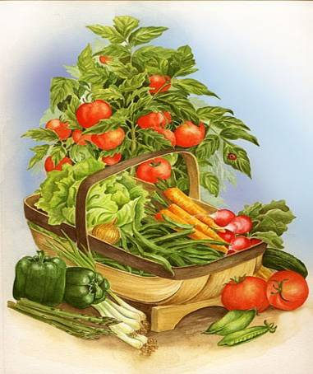
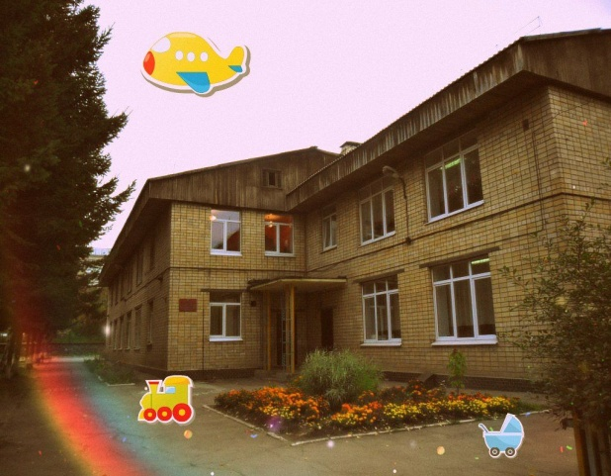
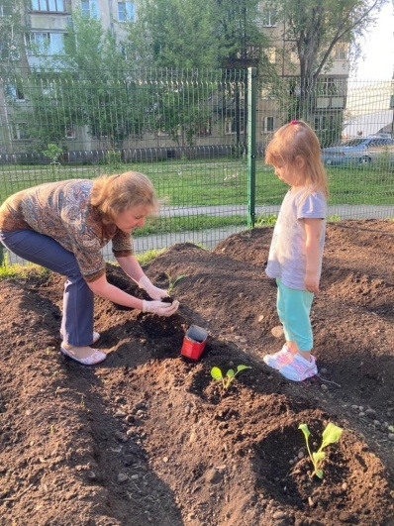
МДОУ 146 города Иркутска

Slide 2
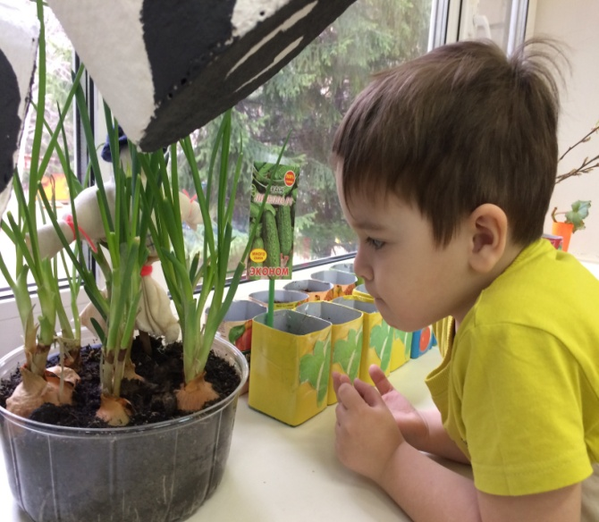
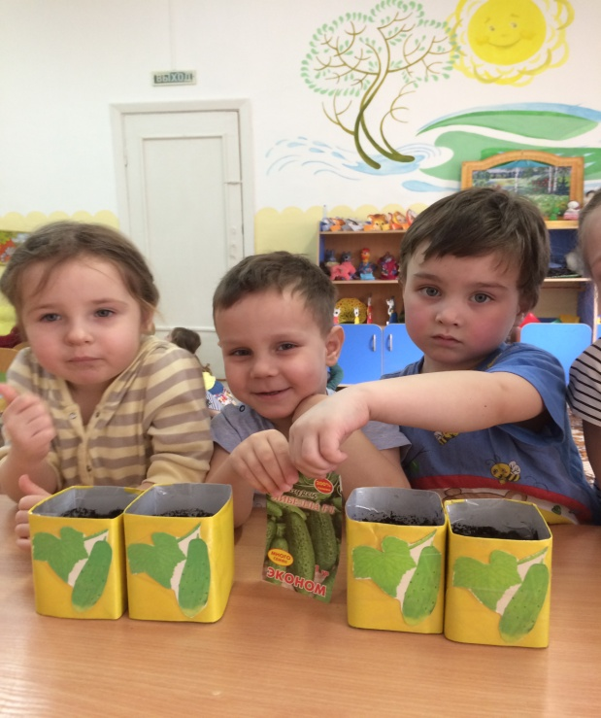
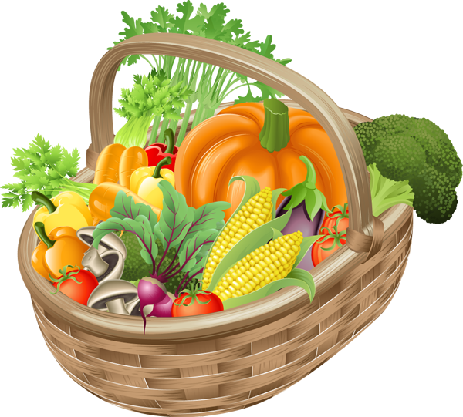
ПРЕЗЕНТАЦИЯ проекта
ОВОЩИ выращиваем сами»
Составила воспитатель группы «Ручейки» Богородская М.Л.

Slide 3
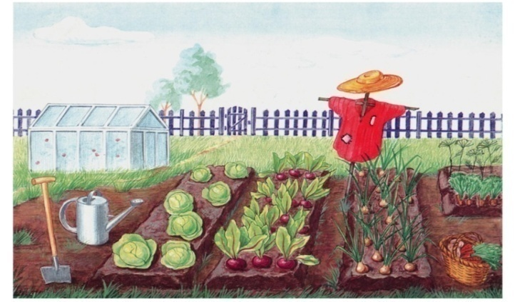
В группе «Ручейки» завершен проект «Выращиваем овощи сами», направленный на расширение представлений детей об окружающем мире и развитие трудовых навыков, посредством создания огорода на участке детского сада.
Тип проекта:
Познавательно – исследовательский.
Вид проекта: групповой.
Продолжительность: долгосрочный с мая по сентябрь

Slide 4
Возраст: 4-5 лет. Участники: дети, воспитатели: Богородская М.Л, Шмайлова К.С, родители воспитанников. Интеграция образовательных областей: социально-коммуникативное, познавательное, речевое, художественно-эстетическое, физическое развитие.
Актуальность. Огород в детском саду является одним из условий, которое необходимо для осуществления экологического воспитания детей в детском саду, для ознакомления дошкольников с природой и её сезонными изменениями в процессе познавательно-исследовательской деятельности детей.

Slide 5
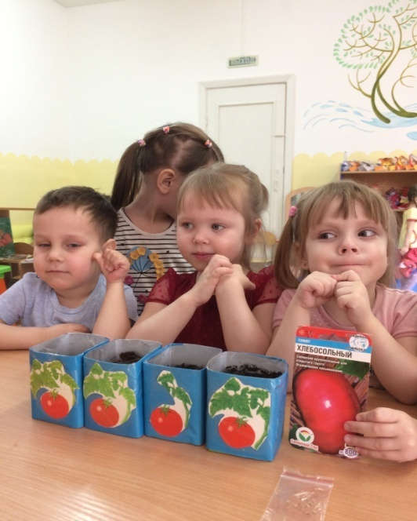
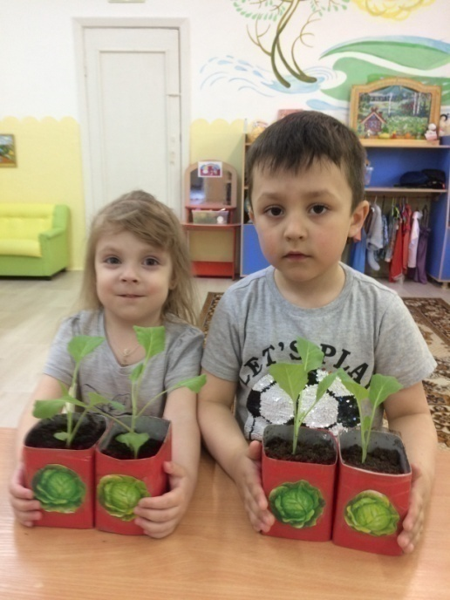
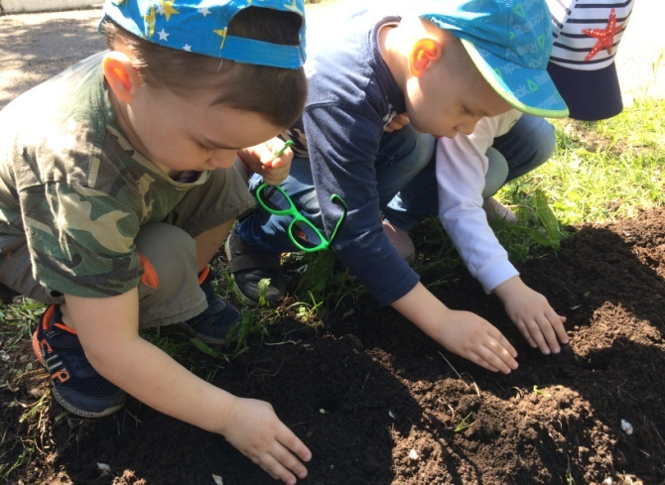
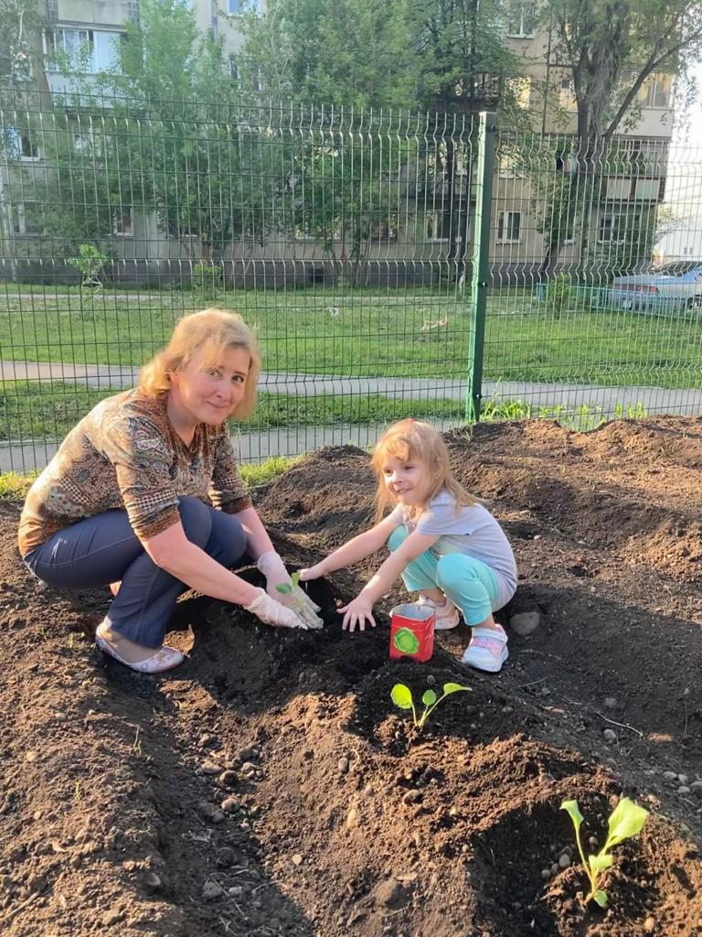
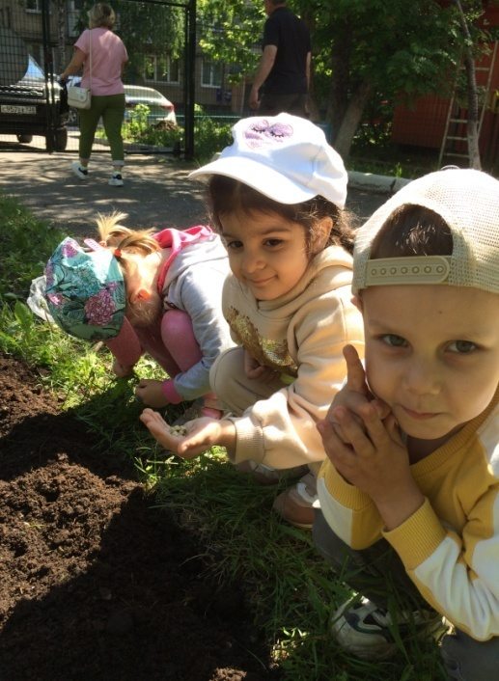
От семечка к рассаде

Slide 6
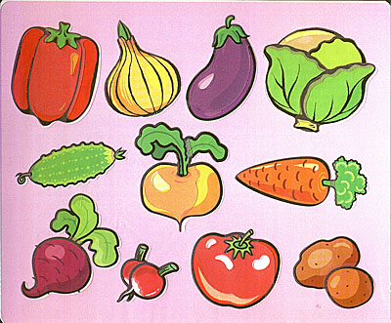
ЧТО ЭТО? НАЗОВИ ОДНИМ СЛОВОМ.

Slide 7
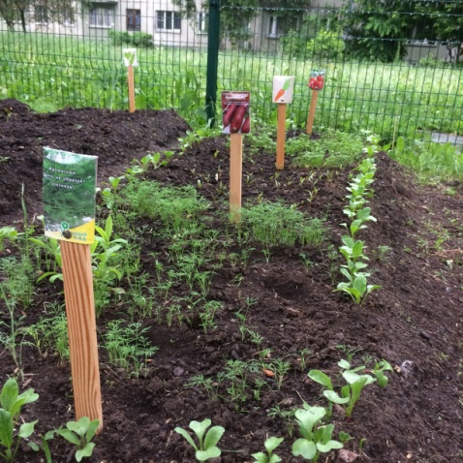
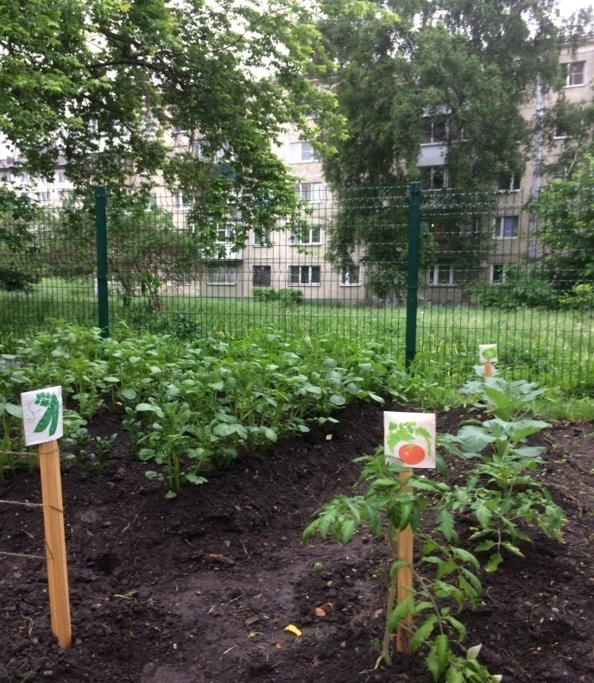
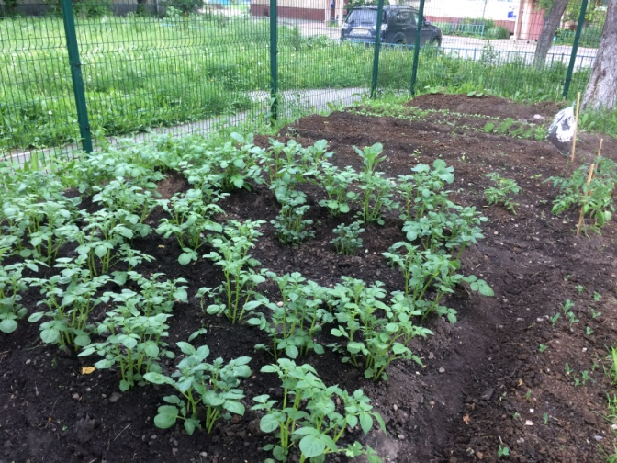
Где растут овощи?
В огороде много гряд
Тут и репа и салат.
Тут свёкла и горох
А картофель разве плох?
Наш зелёный огород
Нас прокормит целый год.

Slide 8
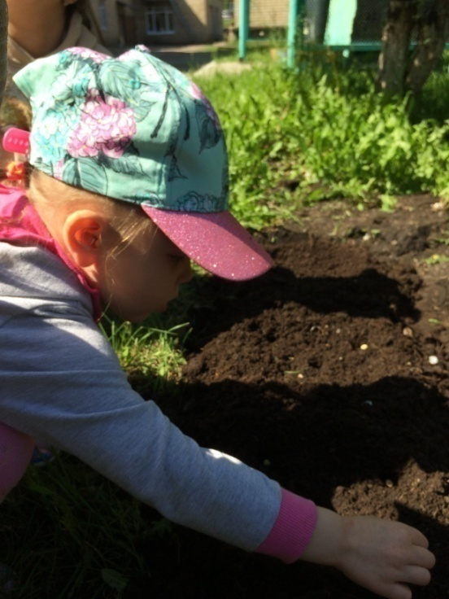
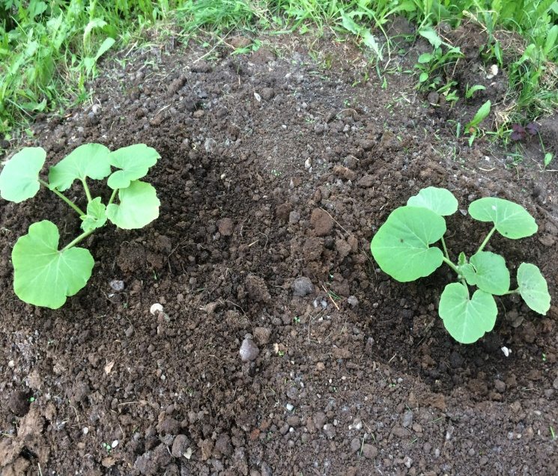
От семечка к рассаде

Slide 9
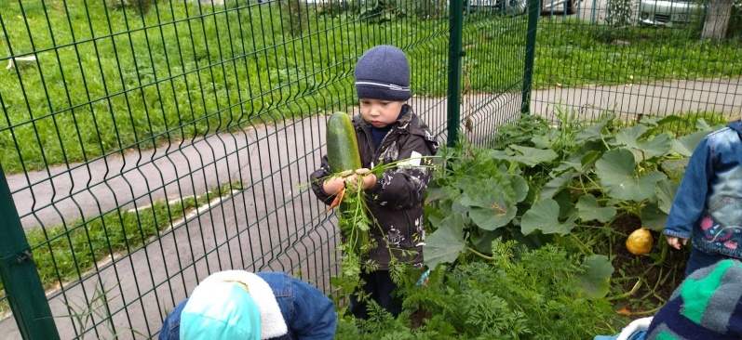
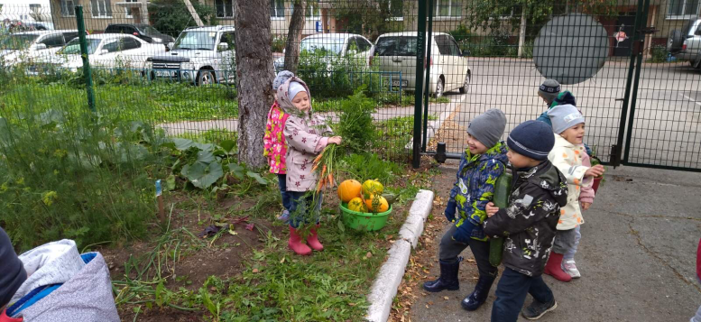
Долгожданный сбор урожая овощей

Slide 10
Триумф огородных работ - полезный ужин из выращенных овощей :
У Яны салат из капусты с морковью
У Михаила запеченый кабачок

Slide 11
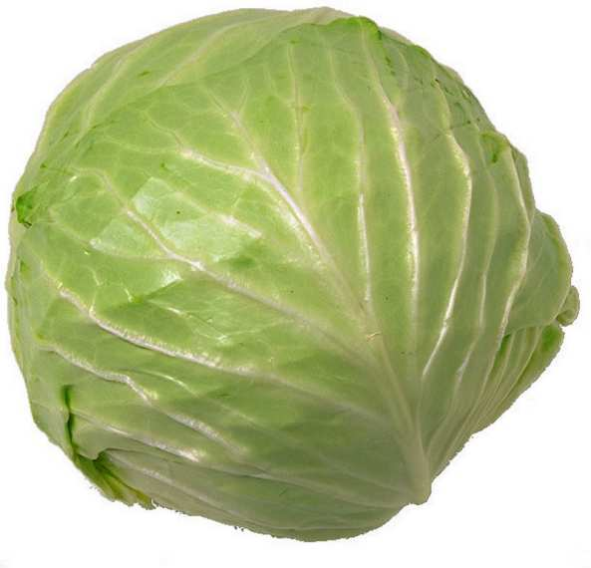
«Загадки - складки»
Как надела сто рубах,
Захрустела на зубах.
(Капуста)

Slide 12
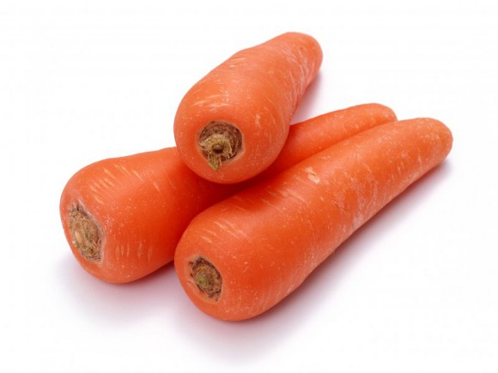
Оранжевый спрятан корешок
Сверху виден лишь вершок.
А подцепишь ловко –
И в руках...(морковка)

Slide 13
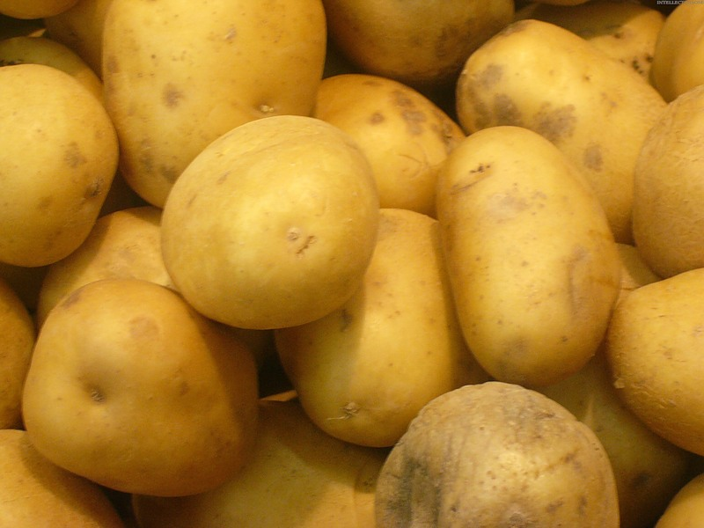
Кругла, рассыпчата, бела
На стол она с полей пришла
Ты посоли ее немножко,
Ведь правда вкусная...(картошка)

Slide 14
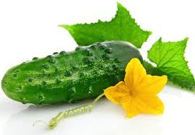
Эти крепкие ребятки
В листьях прячутся на грядке.
Лежебоки-близнецы
Зеленеют… (огурцы)

Slide 15
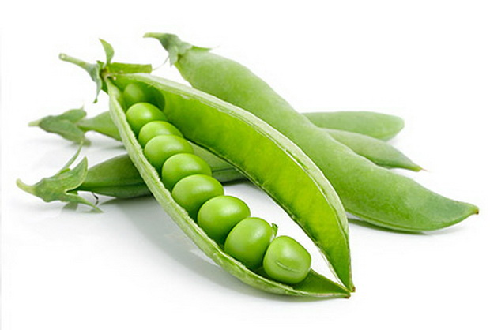
На жарком солнышке подсох И рвется из стручков … (горох )

Slide 16
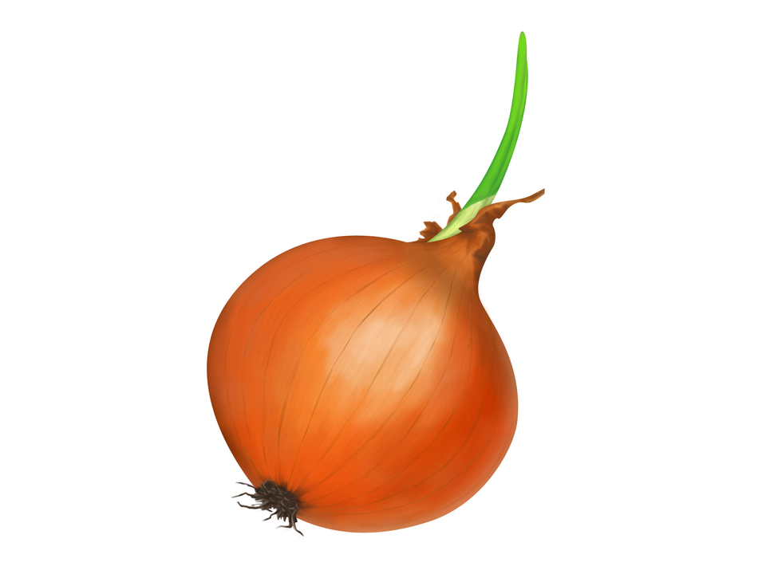
Сильно плачут все вокруг,
Если мама режет…(лук)
.

Slide 17
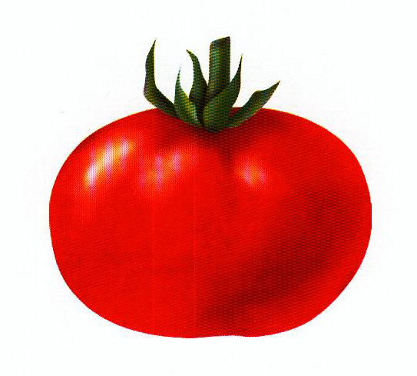
Всех круглее и краснее.
Он в салате всех вкуснее,
И ребята с давних пор
Очень любят... (помидор).

Slide 18
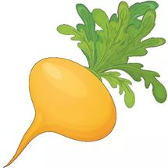
Кругла да гладка, Откусишь-сладка. Засела крепко На грядке ….. (репка)

Slide 19
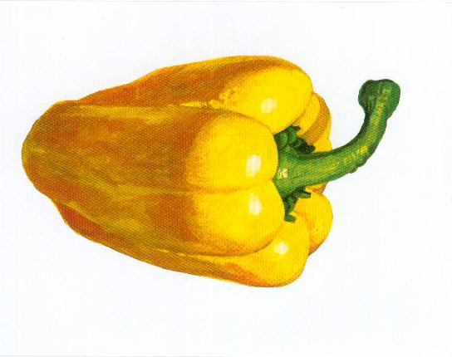
Игра большой - маленький

Slide 22
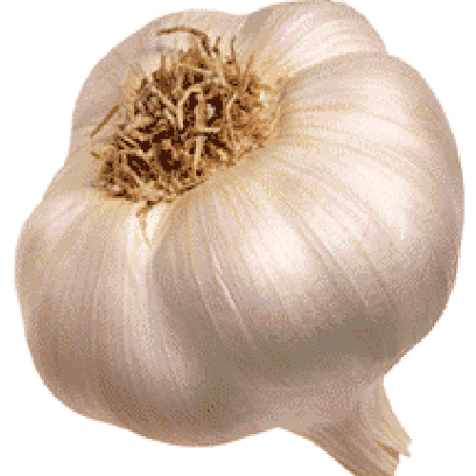

Slide 23
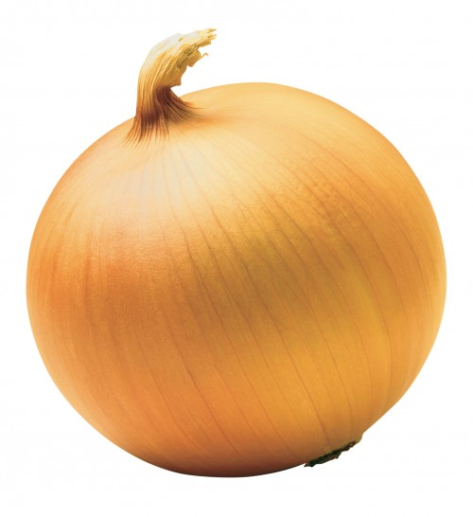

Slide 24
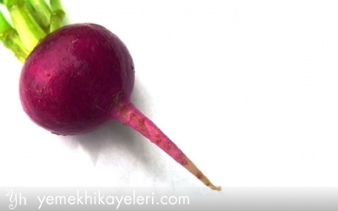
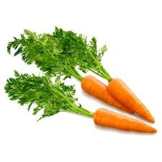
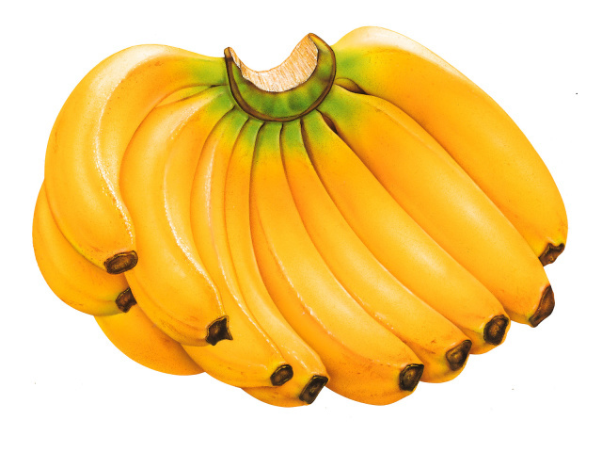
Что лишнее?

Slide 25
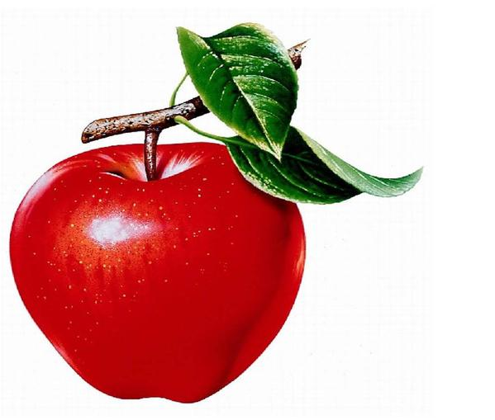
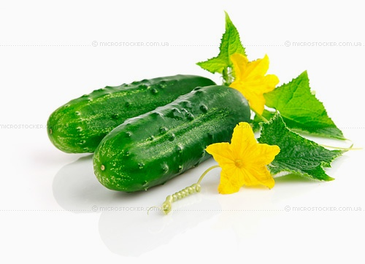
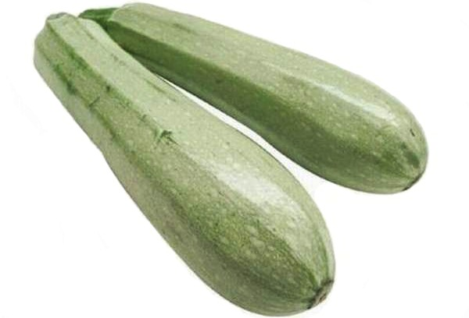

Slide 26
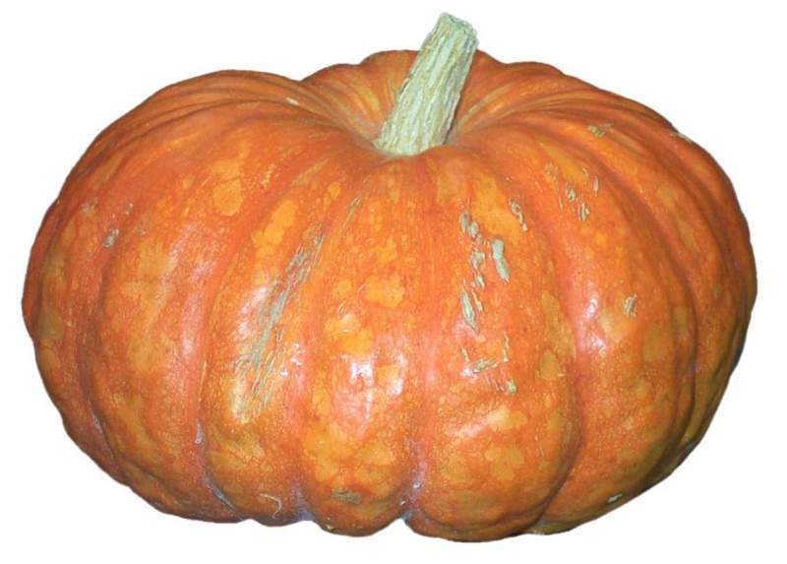
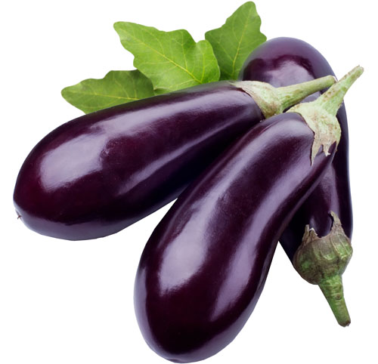
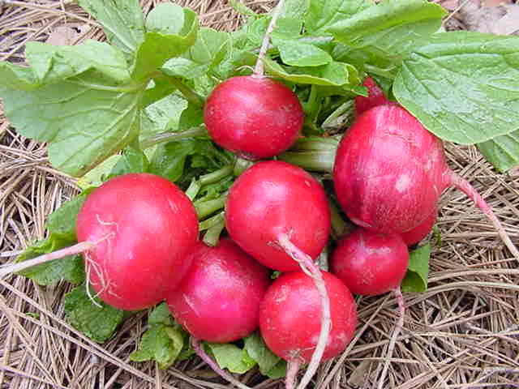
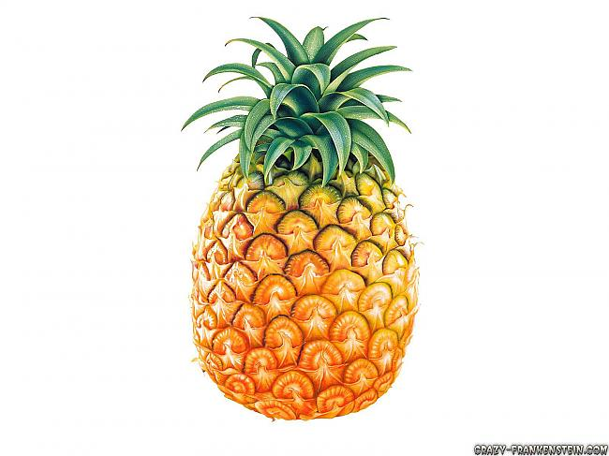

Slide 27
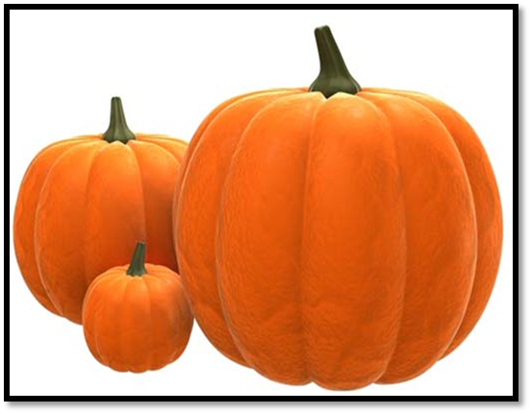
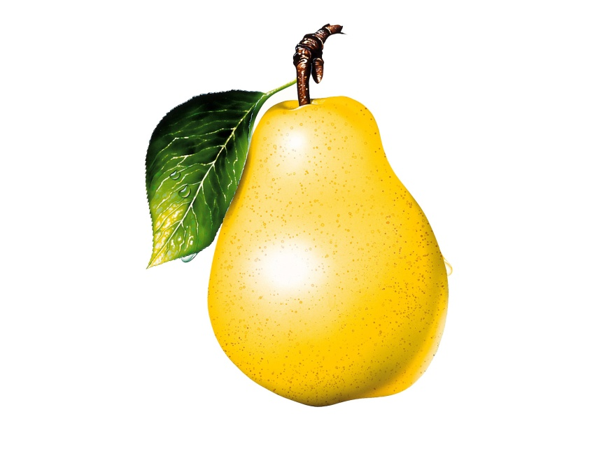

Slide 28
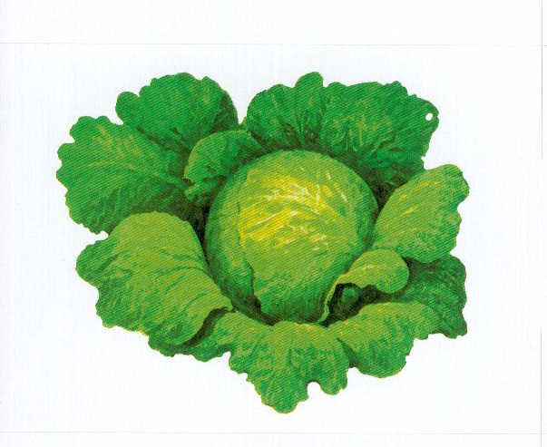
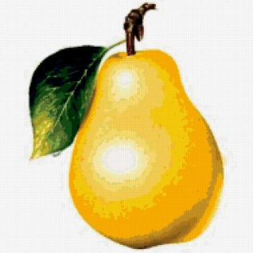
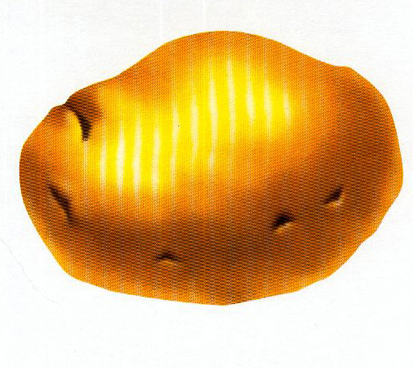

Slide 29
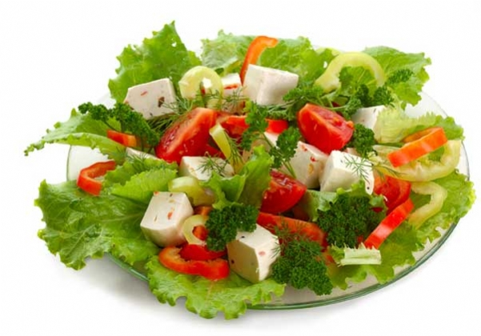
Что делают из овощей?
Овощной салат

Slide 30
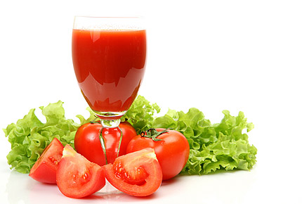
сок

Slide 31
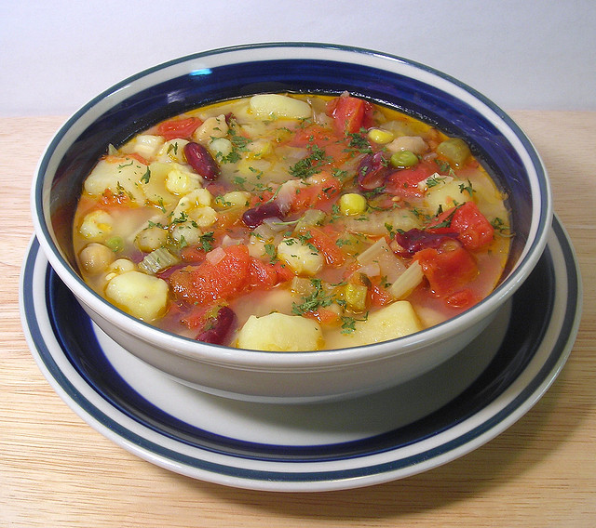
Варят овощной суп

Slide 32
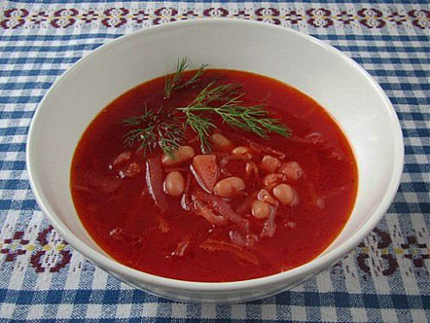
Варят борщ

Slide 33
Овощи жарят и тушат

Slide 34
Полученный результат.
1. На участке были созданы условия для посадки, выращивания, наблюдений за ростом и развитием овощных культур.
2. У детей развился интерес к процессу выращивания овощей своими руками.
3.Главное достижение – сбор урожая.
4. Проведена выставка детских рисунков и лепка из пластилина «Овощи нашего огорода».

Slide 35
Итог: Мамы воспитанников приготовили на семейный ужин разные блюда из овощей, выращенных детьми. Андрей Коробченко с мамой Александрой запекли кабачки с фаршем, Яна Пупина с мамой Аленой приготовили салат из капусты с морковью, Даша Дунаева с мамой Натальей Валерьевной – запекли картофель под сыром и еще много других овощных блюд. В результате все испытали большое удовольствие, а у детей появилась уверенность в своих силах и убежденность, что они делают настоящую большую работу, доставляя радость своим близким людям, семье.

Slide 36
Молодцы!

